Slide 1


BDCC Workshop
big data: THE FIRST STEP
September 2018

Slide 2
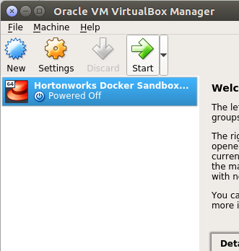
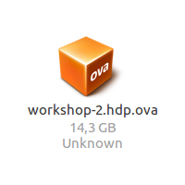
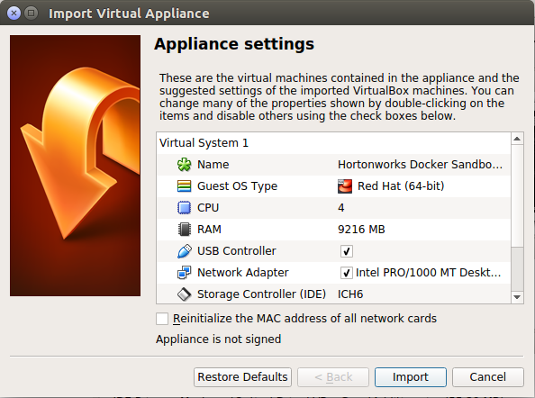

BEFORE START
Open
Import
Start
Notes:
Перед тем как начать, давайте подготовим окружение...
1. находим и запускаем файл workshop-2.hdp.ova (должен быть на рабочем столе) - это сжатый образ виртуальной машины;
2. сохраняем все параметры по-умолчанию и нажимаем import - начнется процесс распаковки образа;
3. далее, когда процесс завершиться, нужно будет запустить виртуальную машину.

Slide 3
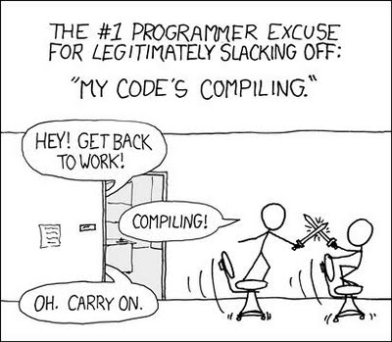
BEFORE START
Open
Import
Start
...
Notes:
Поскольку процесс довольно длинный....
… мы потратим это время на общие слова о big-data и нашем workshop.

Slide 4
BDCC Workshop
big data: THE FIRST STEP
September 2018

Slide 5

AGENDA
1
Big Data Overview
2
Case Study
3
Practice
Notes:
Структура будет следующей
- сначала - общие слова про bigdata;
- затем - болк о том, как это ложиться на реальные приложения;
- кофе-брейк (для тех, кто уснет - будет возможность проснуться);
- крайний блок - практика (пройдемся по разным технологиям, пощупаем их руками).

Slide 6
BIG DATA Overview

Slide 7
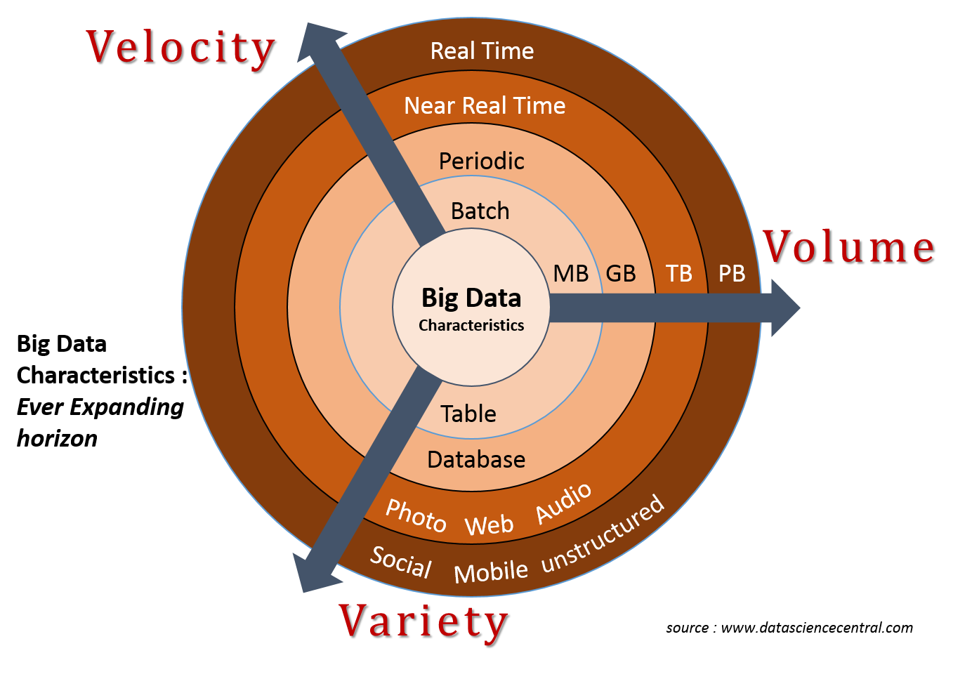
{Prerequisites #1 (3V)
Notes:
При разговоре о BigData всегда возникает вопрос, а что это такое (а точнее - а когда я могу сказать, что то, что я делаю - это bigdata).
Современное представление о том, что такое "данные", а точнее, отражено в концепции 3х V:
- volume - объем данных непрерывно растет (особенно, если рассматривать данные, накопленные всем человечеством);
- velocity - скорость, с которой данные требуется обрабатывать, постоянно увеличивается (апетит растет во время еды: если раньше у нас люди отделами НИИ обсчитывали на калькуляторах баллистические траектории , то теперь мы хотим получить результаты здесь и сейчас по самым актуальным данным);
- variery - представление о данных (структуре и тому, с чем мы можем работать) меняется - если раньше было нормально работать с таблицами, то сейчас мы хотим анализировать процили в соц.сетях и данные о здоровье.
Так вот, ответ на вопрос "когда я - bigdata" заключается в том, что вы должны успевать!
https://www.zdnet.com/article/volume-velocity-and-variety-understanding-the-three-vs-of-big-data/

Slide 8
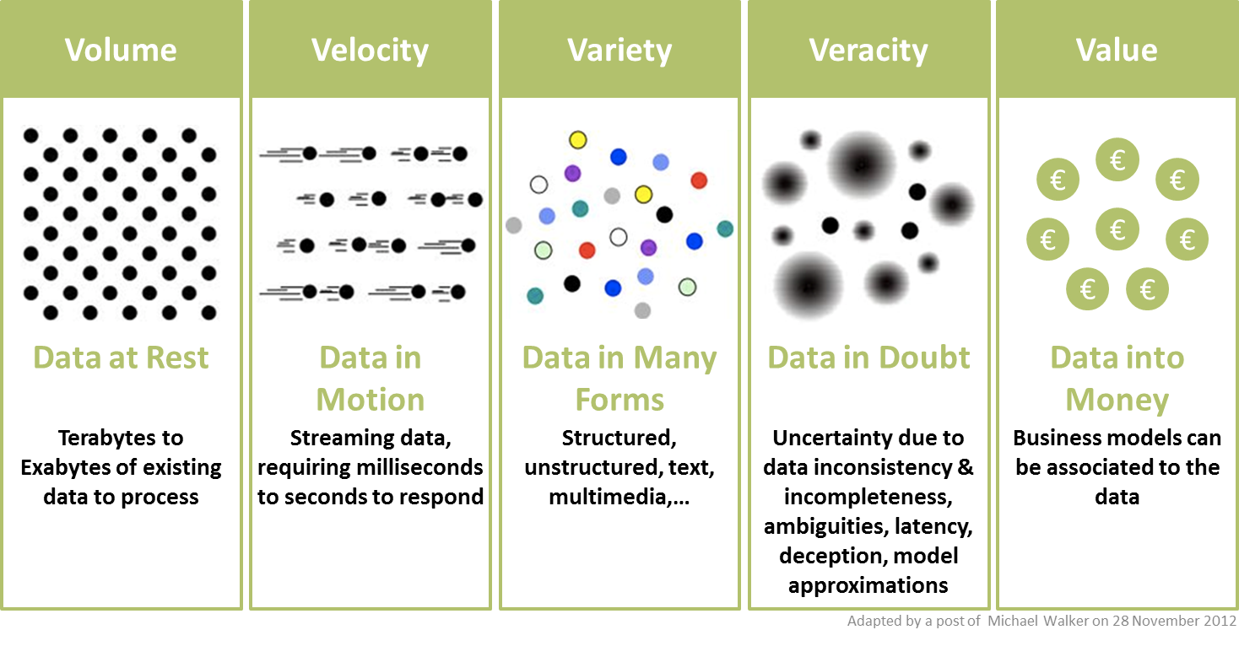
{Prerequisites #2 (5V)
Notes:
Следующая концепция (5V) отражате иное представление о данных:
- volume - данных всегда очень много (их всегда будет больше, чем можно съесть, смиритесь);
- velocity - результат всегда будет нужен здесь и сейчас (и чем раньше он получен, тем больше ваше приемущество);
- veriety - данные никто не струкрурирует за вас (множество слабосвязаных источников, множество форматов);
- veracity - новый аспект постулирует, что не все ~йогурты~ одинаково полезны (в данных всегда есть ошибки, данные приходят с задержками, и вооще - любые данные это всего-лишь модель, а у любой модели есть некое представление об области ее применимости) - данные всегда требуют анализа;
- value - данные сами по себе не нужны, нужно извлекать выгоду из данных (перестраивать бизнес так, чтобы данные приносили эту выгоду для вас)!
Страшно, не правда-ли?
http://grjenkin.com/articles/category/big-data/54592/must-know-what-are-common-data-quality-issues-for-big-data-and-how-to-handle-them
https://www.ibm.com/blogs/watson-health/the-5-vs-of-big-data/

Slide 9
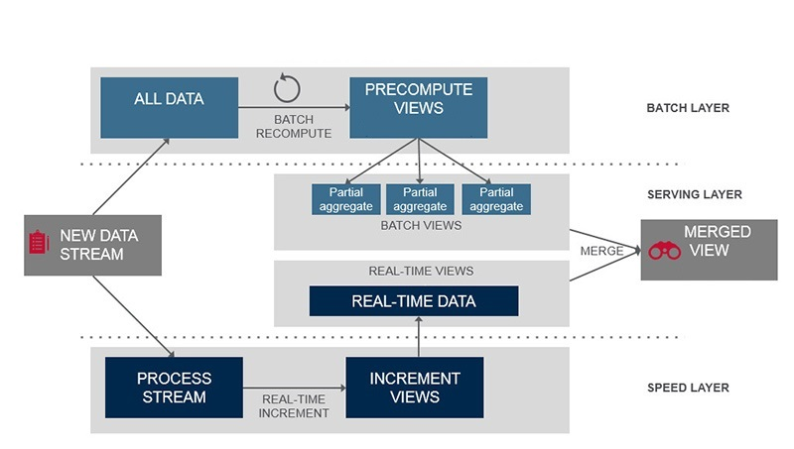
{Big Data approach: Lambda Architecture
Notes:
Первая осмысленная попытка понять (и описать) как быть с большими данными и что с ними делать, чтобы получить вменяемый результат…
Первая материализация - 2013 год...
Nathan Marz came up with the term Lambda Architecture (LA) for a generic, scalable and fault-tolerant data processing architecture, based on his experience working on distributed data processing systems at Backtype and Twitter.
25 Jul 2013 https://twitter.com/nathanmarz/status/360509496746983424
I've found that the high-level concepts in the Lambda Architecture are easily grokkable by people completely uninvolved in tech
20 Nov 2013 https://twitter.com/BigDataBorat/status/403358958456291328
#bigdata client ask me about Lambda Architecture, I tell him I never been to Greece
https://pdfs.semanticscholar.org/presentation/48dd/94cb5c7c0f3134ea9af1ac8797354938fcd8.pdf
http://lambda-architecture.net/
https://mapr.com/developercentral/lambda-architecture/
https://www.oreilly.com/ideas/questioning-the-lambda-architecture

Slide 10
{Big Data approach: Lambda Architecture
Notes:
Поскольку здесь говорить можно бесконечно долго, а время у нас ограничено, то сегодня мы рассмотрим только вот этот кусок (batch layer)...

Slide 11
Case study
Notes:
Рассмотрим пример реального приложения

Slide 12
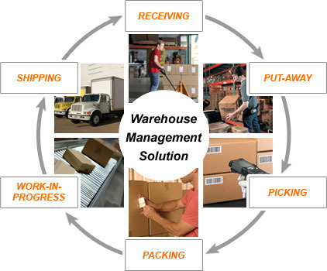
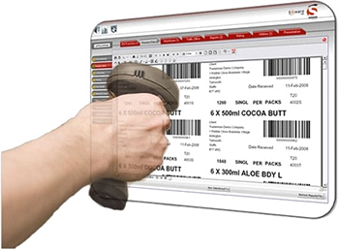
Warehouse management service
Notes:
Рассмотрим пример реального приложения - система автоматизации склада...
...

Slide 13
{Problem Context
!
!
BUSINESS ITEMS TO CONSIDER
TECHNICAL ITEMS TO CONSIDER
Member Application Solution shall support a large number of organizations, each with its own members, business partners, customizations, preferences and application usage specifics.
All data updates have to pass review/approve lifecycles before being actually applied.
The problem of calculating fair commissions to be charged from tenants, based on their shares in the system utilization.
The solution has to be cloud-ready, cost and resource effective, highly-available (99.9%), fault-tolerant, scalable, performant and ensuring tenant data isolation and protection.
The solution architecture has to be sustainable, well-integrated with the existing X-Customer’s enterprise architecture and comply with X-Customer’s policies and standards.
Not only human-beings, but also automated 3’rd party systems shall be using the platform.
Notes:
И понятно, что требования к такой системе (как со стороны бизнеса - тех, кто будет это продавать, так и со стороны инжинеров - тех, кто будет это делать и поддерживать) довольно общирны:
- ...

Slide 14
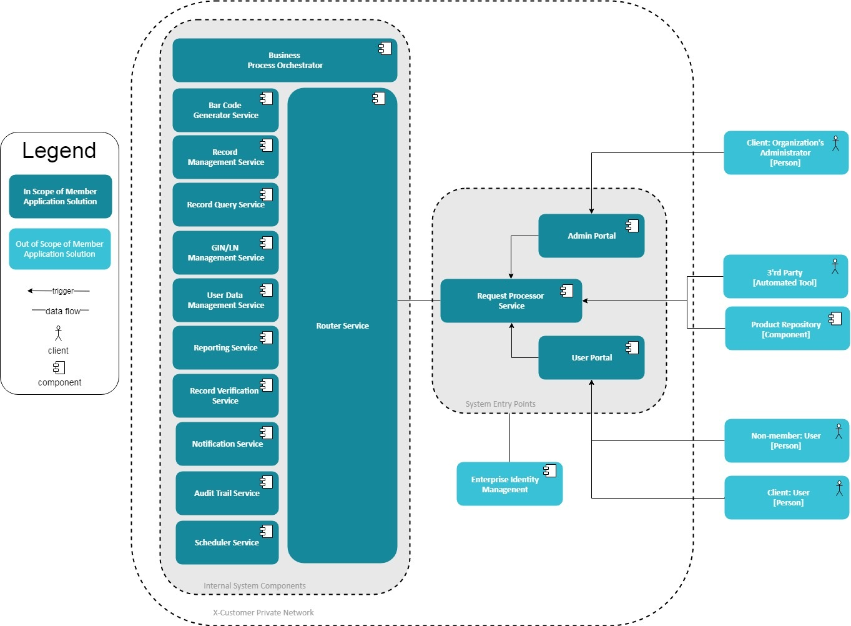
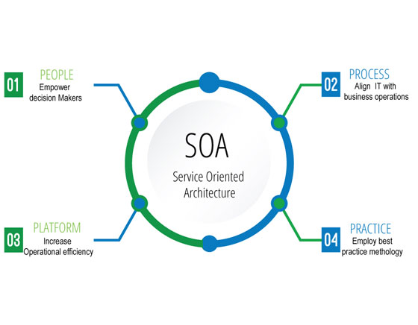
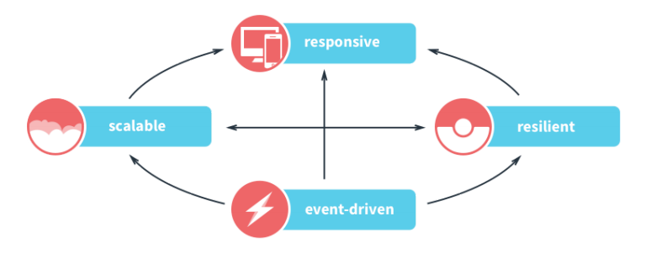

Solution Presentation: Overview
The solution is inspired by:
SOA
Reactive Architecture
Decoupling Reads and Writes
Notes:
В итоге группа архитекторов после бессонных ночей презентует архитектуру решения!
...

Slide 15
Solution Presentation: Rationale
BENEFITS
Scalability
High-availability
Security
Performance
Fault-tolerance
Flexibility
Notes:
И в итоге у нас...
… система работает, все счастливы...

Slide 16

Solution Presentation: FOOTPRINT
Notes:
Но система не только решает задачи автоматизации склада, она еще и производит данные (кто, что, когда и как делал), которые можно использовать для оптимизации работы... и данных этих очень и очень много...
И хочется эти данные как-то хранить, и извлекать из них ту маую выгоду!

Slide 17

Solution Presentation: FOOTPRINT
transactions
Notes:
Ну и понятно, что мы хотить, чтобы у нас было что-то (готовое, работающее), что сделает часть работы за нас...

Slide 18

Solution Presentation: FOOTPRINT
transactions
Notes:
И, к счастью или к сожалению, такое что-то уже существует!

Slide 19
CODE GOES to DATA
Notes:
Чтобы большие данные можно было обрабатывать, нам надо немного поменять наше представление о том, как работает software!
Концепция сервисов, работающих с общей базой больше не работает!

Slide 20
HDFS... AND HERE BIG DATA BEGINS...
SCOPE
Size of DATA >> Size of Code
Notes:
Напомниаю, что мы находимся в ситуации, когда объем данных много больше, чем объем кода, который его обрабатывает:
- данные не влезают на существующие носители
- код не в состоянии работать с полным объемом данных
- сеть становится узким местом

Slide 21
HDFS... AND HERE BIG DATA BEGINS...
SCOPE
Size of DATA >> Size of Code
$$$ of DATA >> $$$ of HW
Notes:
А также, ценность этих данных (текущая в купе с потенциальной) сильно превышает затраты на оборудование (где оно будет храниться и обрабатываться)...

Slide 22
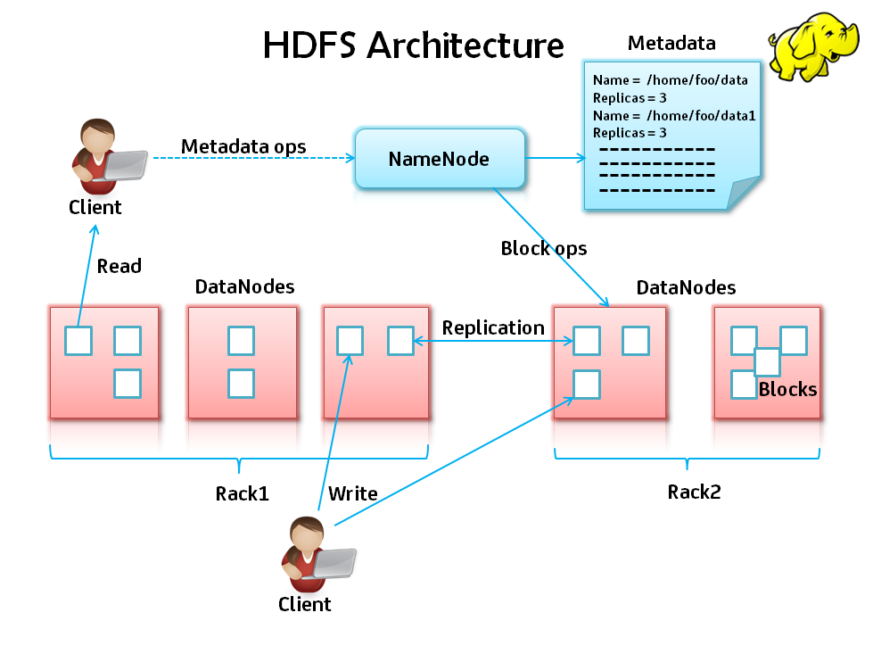
HDFS... AND HERE BIG DATA BEGINS...
PRINCIPLES
Spread DATA across HWs
Copy code across HWs
Let code work with local data (only)
Notes:
В такой постановке, мы можем есть слона по частям (что и предлагает нам hadoop и распределенная файловая hdfs),
а именно, сделать следующее:
(1) распределитьданные равномерно блоками по всему имеющемуся у нас железу (node/нода/узел):
- выделяем дисковое пространство на каждой ноде;
- разбиваем данные на блоки (достаточно болбшие, чтобы с ними имело смысл работать, но и достаточно маленькие, чтобы их можно было осилисть) и складываем блоки равномерно по узлам;
- раз блоки данных распределены, должны быть обслживающие узлы (которые знают, кто и где живет, и отвечают именно за это);
(2) использоватьжелезо не только для хранения данных, но и для обработки этих самых данных:
- раз мы знаем, кто и где живет, а код у нас очень просто разворачивается - давайте развернем наш код на каждом узле, где есть наши данные (и делать это мы удем не заранее, а в момент, когда нам потребуется данные обработать)
(3) структурируем наш код таким образом, что он будет работать *только с теми данными*, которые хранятся на узле, где он выполняется:
- в итоге, у нас получается параллельное исполнение (на физически разных исполнителях) обработки посильного объема данных.
А если (а как правило, так и есть) нам требуется сшить/использовать данные из разных блоков - дадим это на откуп внутренним механизмам решения (hadoop)!

Slide 23
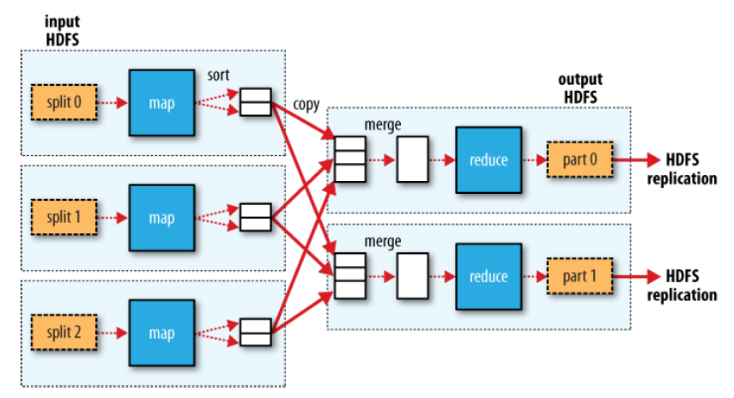
MAP-REDUCE
Notes:
Идея в том, чтобы не писать (вообще) работу с данными из разных блоков.
Для этого код (наш код, который пишем мы) должен работать в две фазы:
- map - когда мы работаем только с локальными данными (преобразуем их), но при этом говорим, куда эти данные затем пойдет;
- reduce - когда мы сшиваем данные (опять же - частями), полученные на фазе map (при этом постулируется, что к моменту запуска необходимые результаты будут перенесены на узел исполнения).
т.е. в обоих случаях код использует только те данные, которые физически находятся рядом с ним.
А физическое распределение исходных и промежуточных данных по узлам - то, что делает за нас hadoop (мы лишь определяем, какие данные мы хотим видеть вместе, но не обращаемся сами к другим узлам из совего кода).

Slide 24
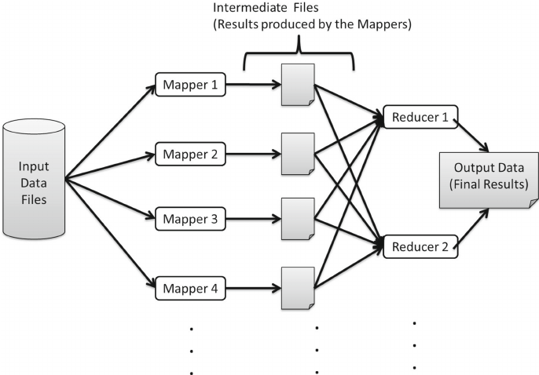
Map-Reduce
Notes:
General idea is …

Slide 25
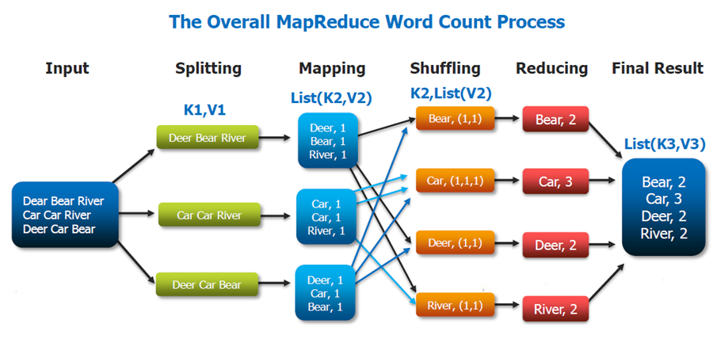
Map-Reduce
Notes:
Классически пример с подсчетом слов - демонстрирует концепцию...

Slide 26
BIG DATA LANDSCAPE
Notes:
Вообще, кроме hadoop есть много чего еще....

Slide 27
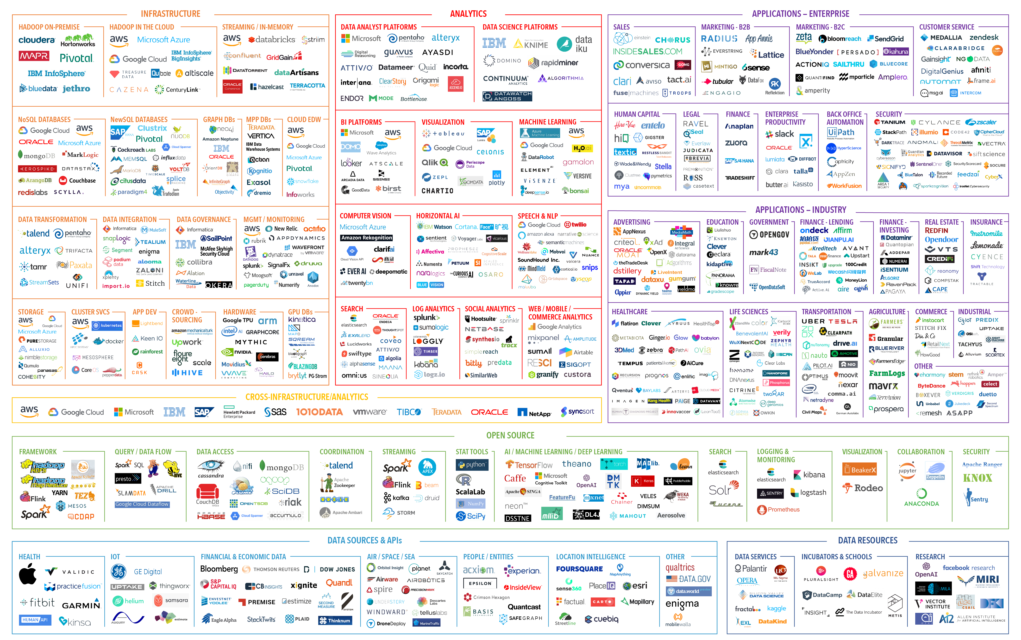
Big Data Landscape
Notes:
На 2018 год список технологий выглядит вот так....

Slide 28
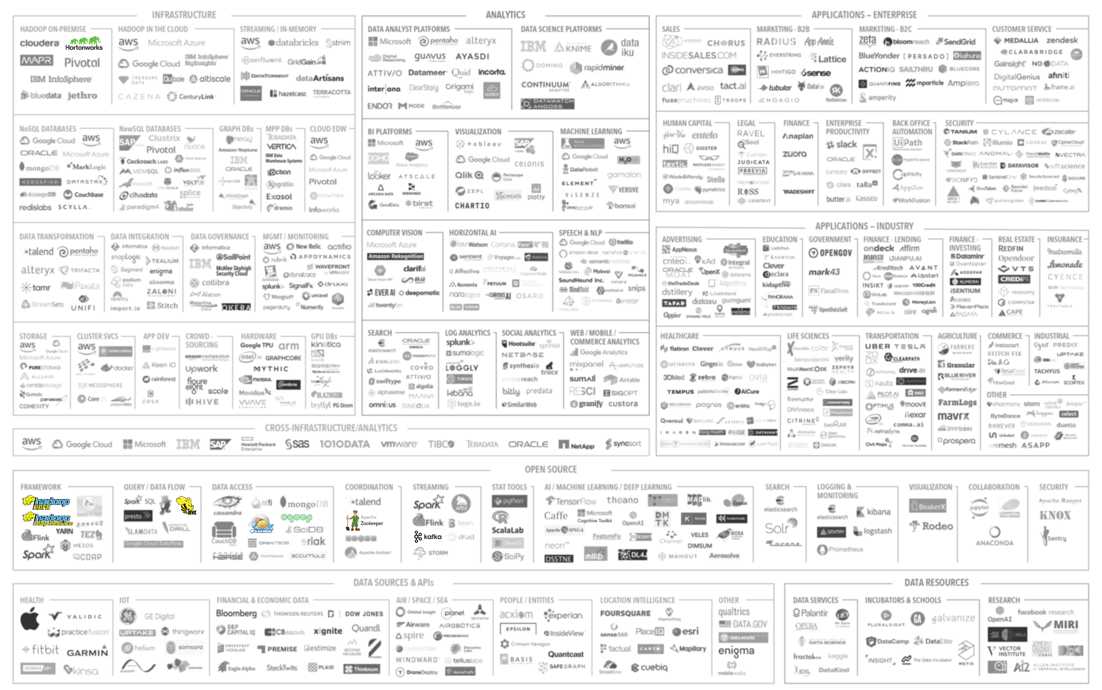
Big Data Landscape{
Notes:
… и лишь малую часть его мы сегодня затронем...

Slide 29

Notes:
Но... уже после cofeebrreak!

Slide 30
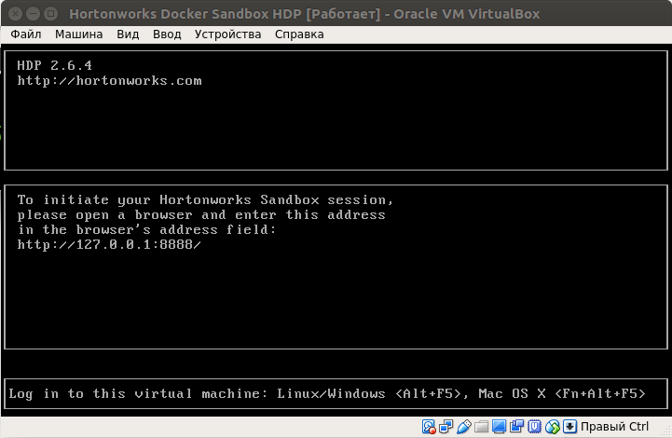
CHECK YOURSELF
Notes:
Итак, к текущему моменту, у вас уже должена быть запущена и загружена виртуальная машина,… видеть вы должны вот это!

Slide 31
hortonworks

Slide 32
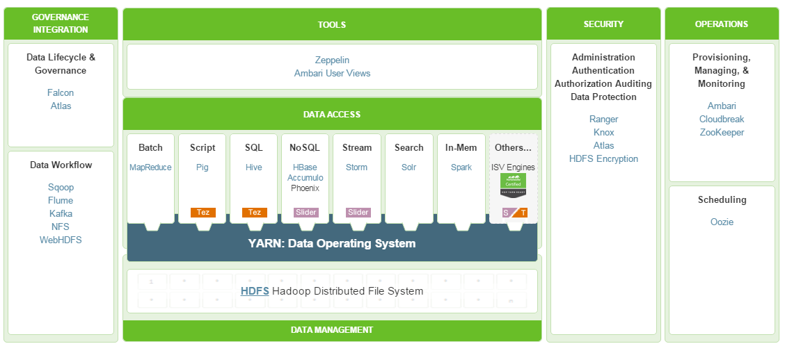
hortonworks
Notes:
Пару слов о том, что же мы все это время запускали в виртуальной машине....
Hortonworks предлагает готовое решение, включающее в себя популярные фреймворки на базе hadoop/hdfs с обслуживающей инфраструктурой, работающее из коробки (они собрали все, что вы видите на слайде, заставили это работать друг с другом, прикрутили UI и обернули в docker)!
В итоге на виртуальной машине у нас развернут настроящий такой кластер, правда, из одной ноды!

Slide 33
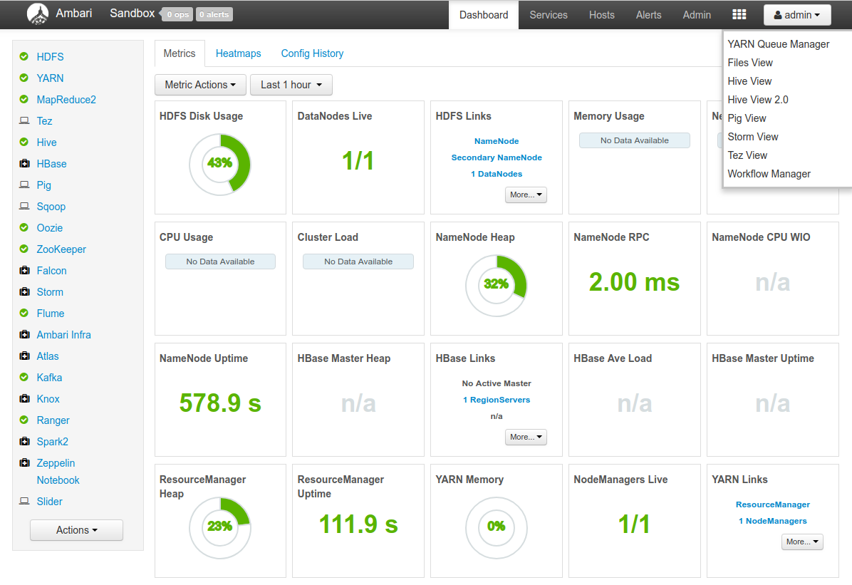
LET’S PLAY
Login address: http://127.0.0.1:8080/ creds: admin / workshop
http://127.0.0.1:8080
Notes:
И его даже можно админить....

Slide 34
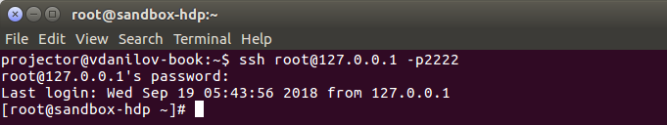
LET’S PLAY
SSH # ssh root@127.0.0.1 -p2222 creds: root / workshop
Run # cd workshop # ls –la
Notes:
И заходить в него по ssh...

Slide 35
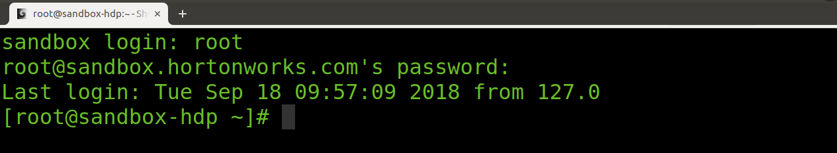
LET’S PLAY
Login address: http://127.0.0.1:4200/ , creds: root / workshop
Run # cd workshop # ls –la
Notes:
Или http...

Slide 36
THE APPLICATION https://github.com/epam-zhuj/bigdata-workshop

Slide 37
Solution Presentation: FOOTPRINT
LOGs
Notes:
Напоминаю, что мы будем эмулировать работу нашего большого приложения.... производящего тонны логов, которые мы хотим обрабатывать

Slide 38

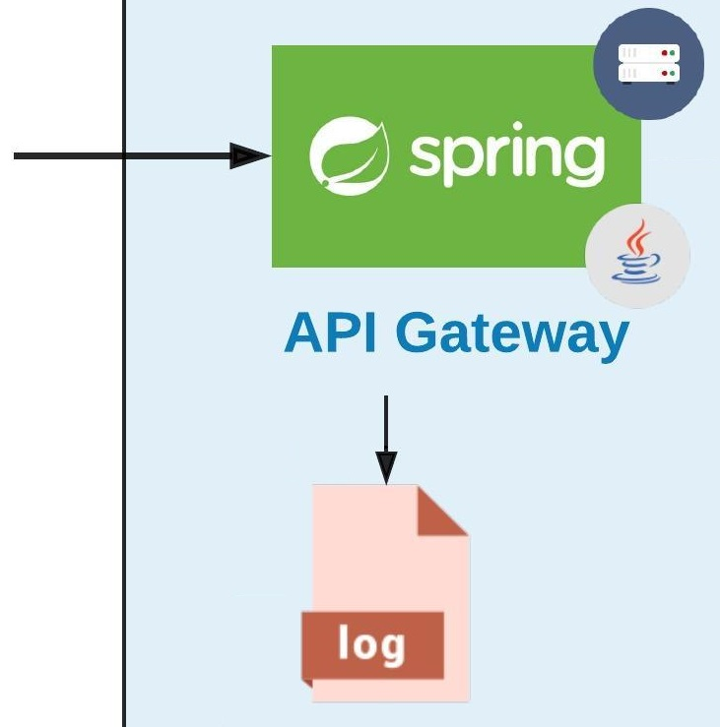
Public Endpoint
Notes:
From external point of view the solution application looks like this (requests, gateway, does something, writes plenty of logs)

Slide 39
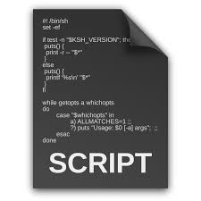
Public Endpoint
Notes:
So, we will emulate that by passing some bogo script to out simplified application….

Slide 40
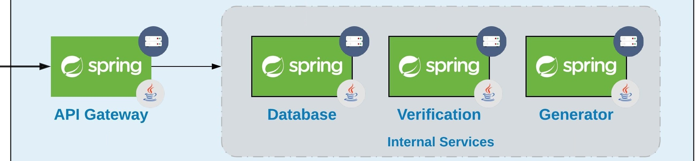
Let’s Introduce a couple of Services
Notes:
Actually, application should consists from ….

Slide 41
Public Endpoint
{ "userIds": ["Dmitrii", "Jennifer", "Daniel", "Olga", "Kathryn", "Sunil", "Maria", "Alexander"], "numberOfRequests": 1000, "workflows": [ { "steps": [ {"serviceName": "database", "invocationDelay": 0}, {"serviceName": "verification", "invocationDelay": 0}, {"serviceName": "generator", "invocationDelay": 0} ] }, { "steps": [ {"serviceName": "database", "invocationDelay": 1000}, {"serviceName": "verification", "invocationDelay": 1000}, {"serviceName": "generator", "invocationDelay": 1000} ] } ] }
solution-services/api-gateway/src/main/resources/request_template.json
Notes:
And script looks like that…

Slide 42
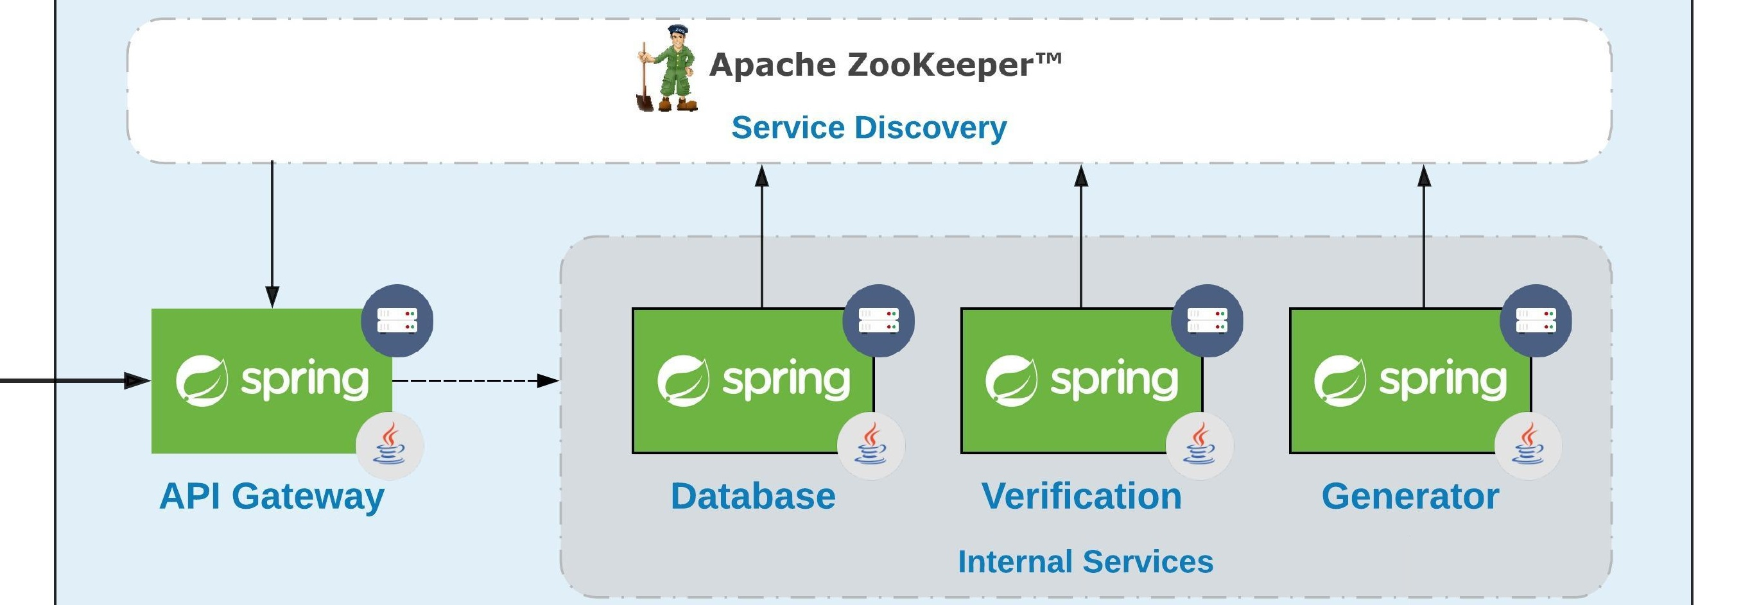
Service Discovery to the rescue
!
Notes:
But first, we have to make it manageable…

Slide 43
Let’s PLAY
Login # ssh root@127.0.0.1 -p2222 creds: root / workshop
Run # cd workshop/api-gateway # java -jar api-gateway-1.0-SNAPSHOT.jar
Run other services
http://127.0.0.1:4200/
ssh root@127.0.0.1 -p2222
Notes:
And now… deploy all of this…

Slide 44
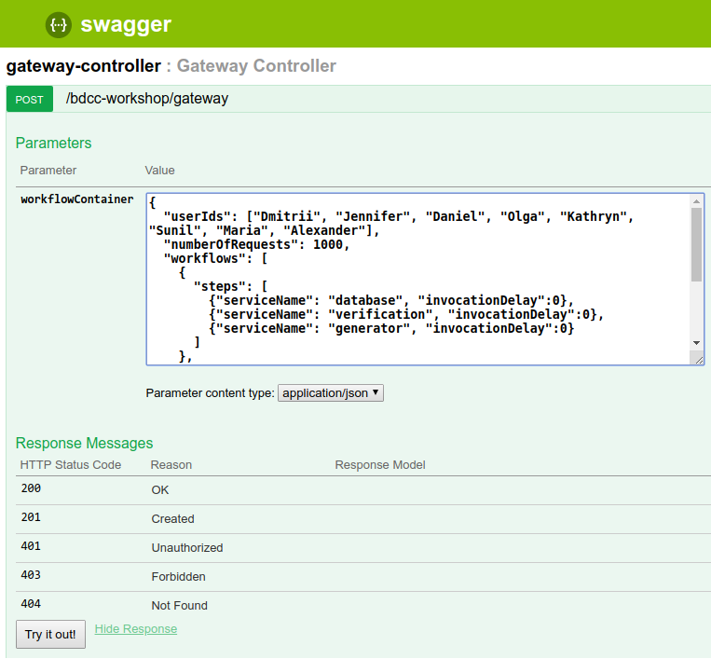
Let’s PLAY
Open http://127.0.0.1:15505/swagger-ui.html
Find endpoint / method endpoint = gateway-controller / POST
Set script text solution-services/.../request_template.json
Try it out!
http://127.0.0.1:15505/swagger-ui.html
Notes:
And now… deploy all of this…

Slide 45
APACHE KAFKA

Slide 46
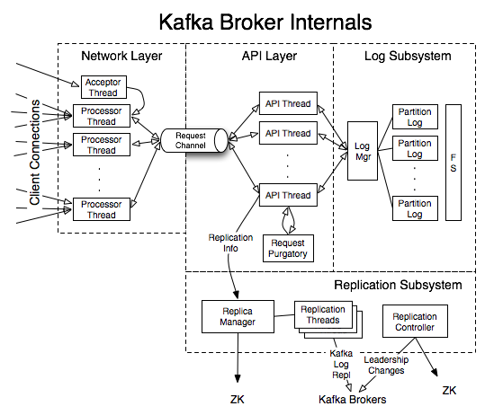
Apache Kafka
Notes:
I personally love this picture: it’s scary, hard to understand and in fact says nothing:)

Slide 47
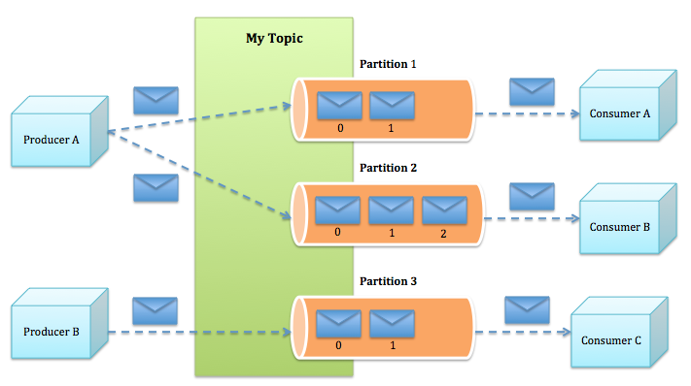
Apache Kafka
Notes:
Basically it means…

Slide 48
Let’s PLAY
Login twice address: http://127.0.0.1:4200/ , creds: root / workshop
Run (*)# cd cd workshop/kafka (1)# ./kafka-console-producer.sh --topic test --broker-list 0.0.0.0:6667 (2)# ./kafka-console-consumer.sh --topic test --bootstrap-server 0.0.0.0:6667
Have fun
Notes:
Let’s produce/consume some test data…

Slide 49
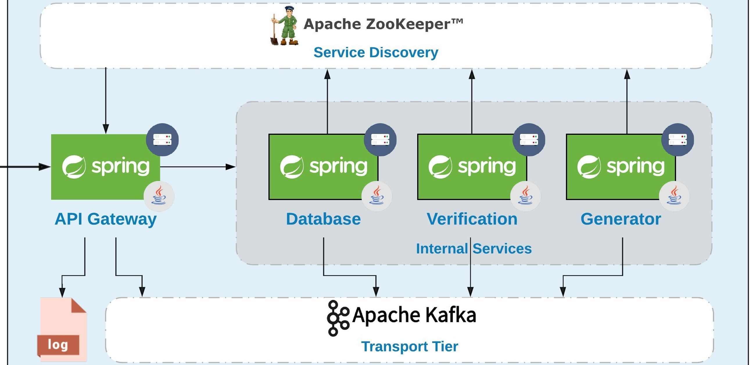
APPLICATION
!
Notes:
Actually, our application will produce messages (events)….

Slide 50
MESSAGES
api-gateway
"[{userId}] [{workflowId}] [{step.serviceName}]" -> log
"{userId}" -> gateway.user.activity.topic
database-service
"[database] {ts} | {userId} | {workflowId} | putSize: {szInKb}; returnSize: {szIbKb}"
-> resource.utilization.topic
verification-service
"[verification] {ts} | {userId} | {workflowId} | records verified: {number}"
-> resource.utilization.topic
generator-service
"[generator] ({ts1}, {ts2}) | {userId} | {workflowId} | avg cpu time: {avgCpuTime}"
-> resource.utilization.topic
workflowId = UUID.randomUUID(), ts = yyyy-MM-dd HH:mm:ss.SSS
Notes:
These kinds of events…

Slide 51
Let’s PLAY
Login address: http://127.0.0.1:4200/ , creds: root / workshop
Run # cd workshop/kafka # ./kafka-console-consumer.sh --topic resource.utilization.topic --bootstrap-server 0.0.0.0:6667
Have fun (with the App)
Notes:
Let’s consume some application data…

Slide 52
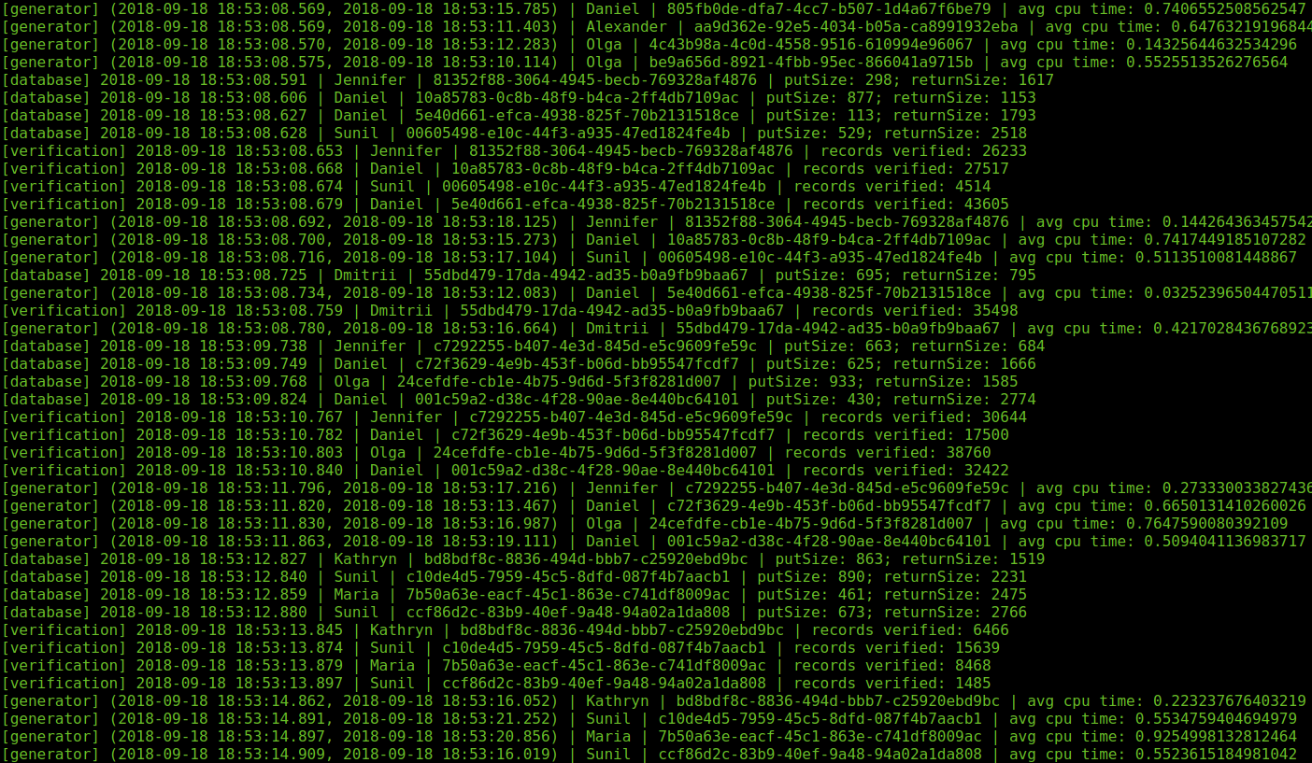
Let’s PLAY
Notes:
Let’s consume some application data…

Slide 53
APACHE FLUME

Slide 54
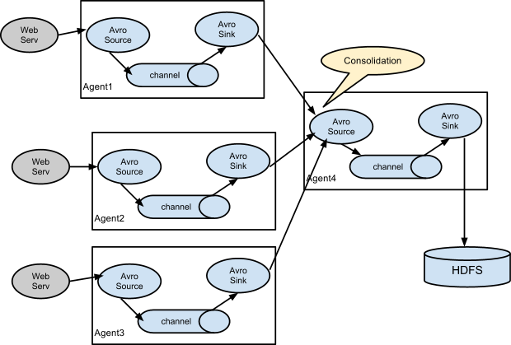
Apache Flume
Notes:
The general idea is ….

Slide 55
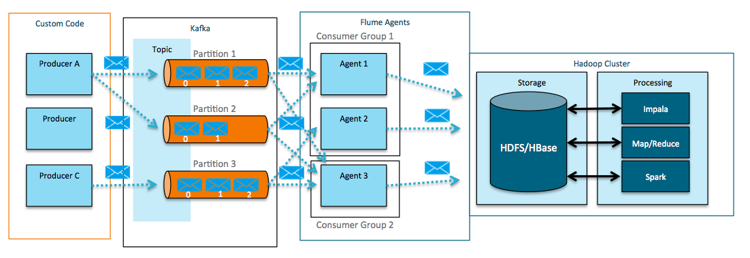
Apache Flume
Notes:
We’re going to …

Slide 56
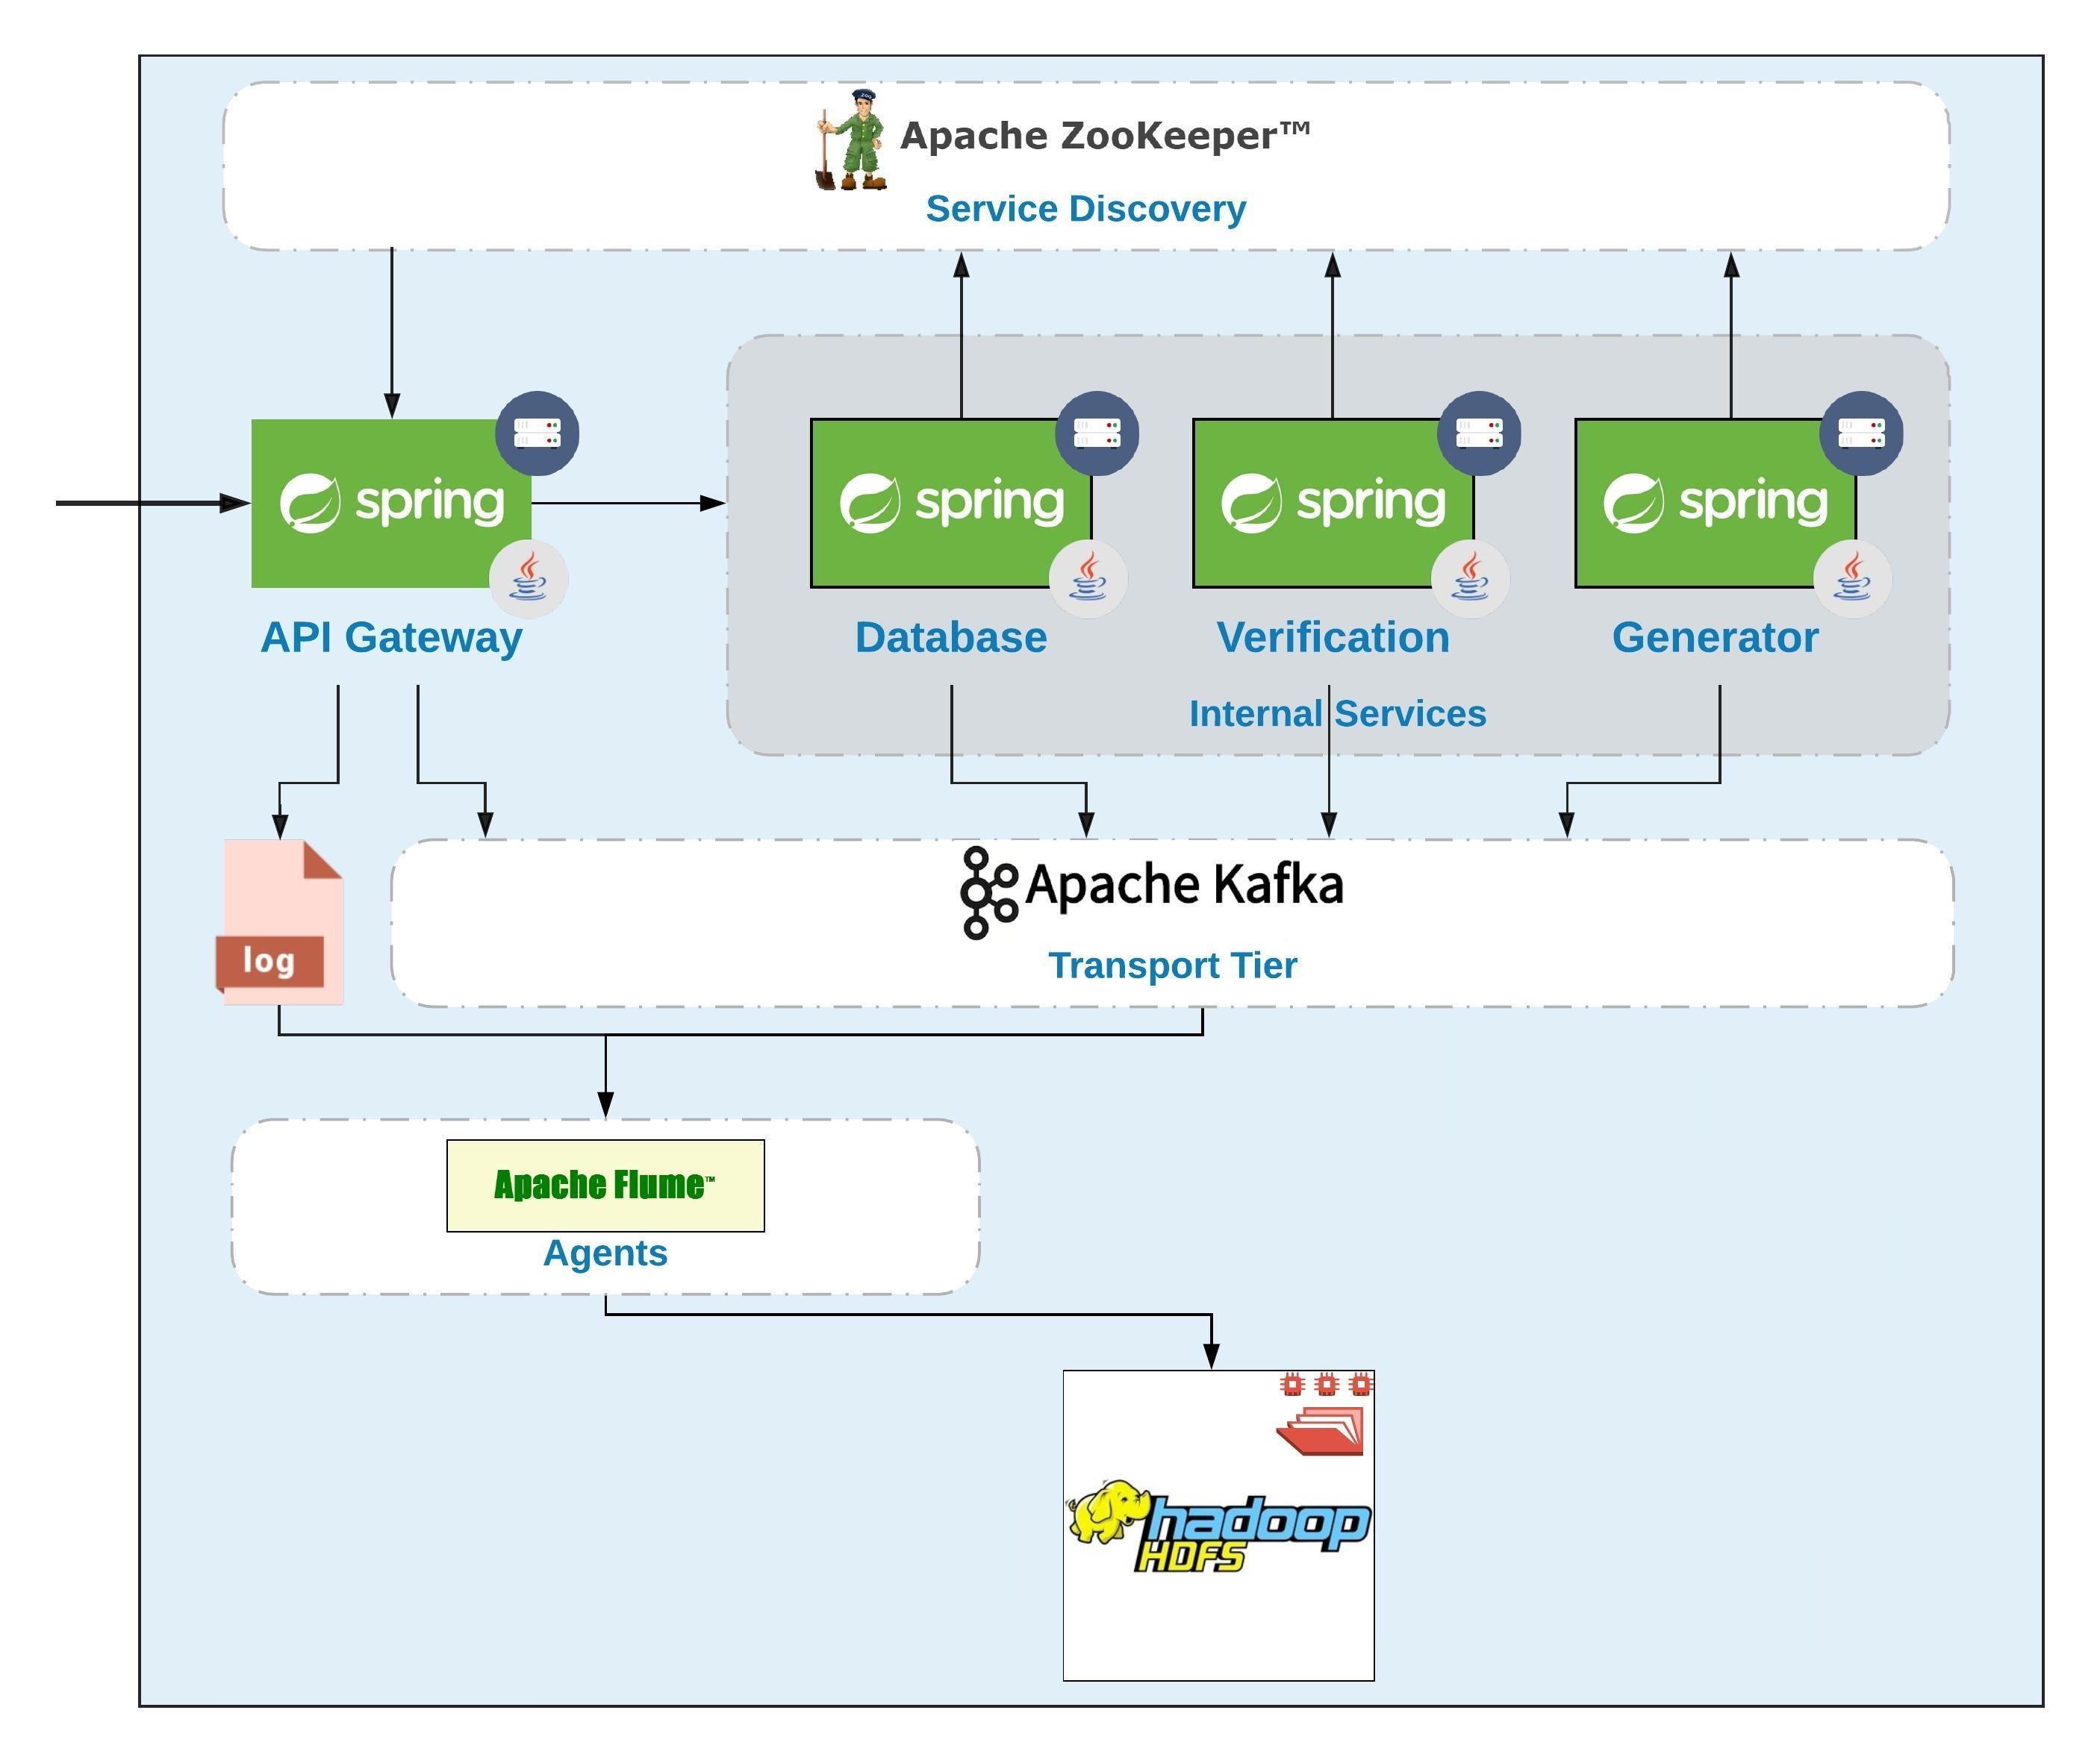
APPLICATION

Slide 57
AGENT
target_agent.sources = kafkaSource target_agent.channels = memoryChannel target_agent.sinks = hdfsSink target_agent.sources.kafkaSource.type = org.apache.flume.source.kafka.KafkaSource target_agent.sources.kafkaSource.zookeeperConnect = sandbox.hortonworks.com:2181 target_agent.sources.kafkaSource.topic = resource.utilization.topic target_agent.sources.kafkaSource.channels = memoryChannel target_agent.sources.kafkaSource.groupId = flume target_agent.sources.kafkaSource.interceptors = i1 target_agent.sources.kafkaSource.interceptors.i1.type=timestamp target_agent.sources.kafkaSource.consumer.timeout.ms=100 # http://flume.apache.org/FlumeUserGuide.html#memory-channel target_agent.channels.memoryChannel.type = memory target_agent.channels.memoryChannel.capacity = 10000 target_agent.channels.memoryChannel.transactionCapacity = 1000 ## Write to HDFS #http://flume.apache.org/FlumeUserGuide.html#hdfs-sink target_agent.sinks.hdfsSink.type = hdfs target_agent.sinks.hdfsSink.channel = memoryChannel target_agent.sinks.hdfsSink.hdfs.path = hdfs://sandbox-hdp.hortonworks.com:8020/user/workshop/%{topic} target_agent.sinks.hdfsSink.hdfs.fileType = DataStream target_agent.sinks.hdfsSink.hdfs.writeFormat = Text target_agent.sinks.hdfsSink.hdfs.rollSize = 104857600 target_agent.sinks.hdfsSink.hdfs.rollInterval = 0 target_agent.sinks.hdfsSink.hdfs.rollCount = 0
flume/flume_agent.conf

Slide 58
AGENT
target_agent.sources = kafkaSource target_agent.channels = memoryChannel target_agent.sinks = hdfsSink target_agent.sources.kafkaSource.type = org.apache.flume.source.kafka.KafkaSource target_agent.sources.kafkaSource.zookeeperConnect = sandbox.hortonworks.com:2181 target_agent.sources.kafkaSource.topic = resource.utilization.topic target_agent.sources.kafkaSource.channels = memoryChannel target_agent.sources.kafkaSource.groupId = flume target_agent.sources.kafkaSource.interceptors = i1 target_agent.sources.kafkaSource.interceptors.i1.type=timestamp target_agent.sources.kafkaSource.consumer.timeout.ms=100 # http://flume.apache.org/FlumeUserGuide.html#memory-channel target_agent.channels.memoryChannel.type = memory target_agent.channels.memoryChannel.capacity = 10000 target_agent.channels.memoryChannel.transactionCapacity = 1000 ## Write to HDFS #http://flume.apache.org/FlumeUserGuide.html#hdfs-sink target_agent.sinks.hdfsSink.type = hdfs target_agent.sinks.hdfsSink.channel = memoryChannel target_agent.sinks.hdfsSink.hdfs.path = hdfs://sandbox-hdp.hortonworks.com:8020/user/workshop/%{topic} target_agent.sinks.hdfsSink.hdfs.fileType = DataStream target_agent.sinks.hdfsSink.hdfs.writeFormat = Text target_agent.sinks.hdfsSink.hdfs.rollSize = 104857600 target_agent.sinks.hdfsSink.hdfs.rollInterval = 0 target_agent.sinks.hdfsSink.hdfs.rollCount = 0
flume/flume_agent.conf

Slide 59
AGENT
target_agent.sources = kafkaSource target_agent.channels = memoryChannel target_agent.sinks = hdfsSink target_agent.sources.kafkaSource.type = org.apache.flume.source.kafka.KafkaSource target_agent.sources.kafkaSource.zookeeperConnect = sandbox.hortonworks.com:2181 target_agent.sources.kafkaSource.topic = resource.utilization.topic target_agent.sources.kafkaSource.channels = memoryChannel target_agent.sources.kafkaSource.groupId = flume target_agent.sources.kafkaSource.interceptors = i1 target_agent.sources.kafkaSource.interceptors.i1.type=timestamp target_agent.sources.kafkaSource.consumer.timeout.ms=100 # http://flume.apache.org/FlumeUserGuide.html#memory-channel target_agent.channels.memoryChannel.type = memory target_agent.channels.memoryChannel.capacity = 10000 target_agent.channels.memoryChannel.transactionCapacity = 1000 ## Write to HDFS #http://flume.apache.org/FlumeUserGuide.html#hdfs-sink target_agent.sinks.hdfsSink.type = hdfs target_agent.sinks.hdfsSink.channel = memoryChannel target_agent.sinks.hdfsSink.hdfs.path = hdfs://sandbox-hdp.hortonworks.com:8020/user/workshop/%{topic} target_agent.sinks.hdfsSink.hdfs.fileType = DataStream target_agent.sinks.hdfsSink.hdfs.writeFormat = Text target_agent.sinks.hdfsSink.hdfs.rollSize = 104857600 target_agent.sinks.hdfsSink.hdfs.rollInterval = 0 target_agent.sinks.hdfsSink.hdfs.rollCount = 0
flume/flume_agent.conf

Slide 60
AGENT
target_agent.sources = kafkaSource target_agent.channels = memoryChannel target_agent.sinks = hdfsSink target_agent.sources.kafkaSource.type = org.apache.flume.source.kafka.KafkaSource target_agent.sources.kafkaSource.zookeeperConnect = sandbox.hortonworks.com:2181 target_agent.sources.kafkaSource.topic = resource.utilization.topic target_agent.sources.kafkaSource.channels = memoryChannel target_agent.sources.kafkaSource.groupId = flume target_agent.sources.kafkaSource.interceptors = i1 target_agent.sources.kafkaSource.interceptors.i1.type=timestamp target_agent.sources.kafkaSource.consumer.timeout.ms=100 # http://flume.apache.org/FlumeUserGuide.html#memory-channel target_agent.channels.memoryChannel.type = memory target_agent.channels.memoryChannel.capacity = 10000 target_agent.channels.memoryChannel.transactionCapacity = 1000 ## Write to HDFS #http://flume.apache.org/FlumeUserGuide.html#hdfs-sink target_agent.sinks.hdfsSink.type = hdfs target_agent.sinks.hdfsSink.channel = memoryChannel target_agent.sinks.hdfsSink.hdfs.path = hdfs://sandbox-hdp.hortonworks.com:8020/user/workshop/%{topic} target_agent.sinks.hdfsSink.hdfs.fileType = DataStream target_agent.sinks.hdfsSink.hdfs.writeFormat = Text target_agent.sinks.hdfsSink.hdfs.rollSize = 104857600 target_agent.sinks.hdfsSink.hdfs.rollInterval = 0 target_agent.sinks.hdfsSink.hdfs.rollCount = 0
flume/flume_agent.conf

Slide 61
LET’s PLAY
Login address: http://127.0.0.1:4200/ , creds: root / workshop
Run # cd workshop/flume # /usr/hdp/current/flume-server/bin/flume-ng agent --conf /usr/hdp/current/flume-server/conf --conf-file flume_agent.conf --name target_agent -Dflume.root.logger=INFO,console
Notes:
Lt’s start flume agent (kafka -> hdfs)…

Slide 62
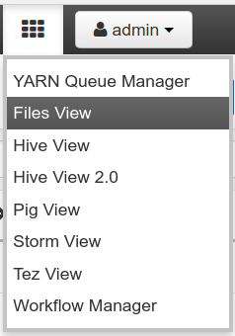
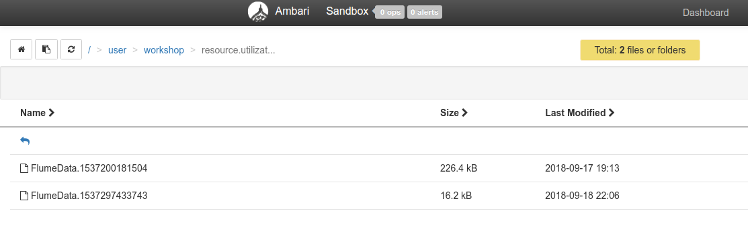
LET’s PLAY
hdfs://user/workshop/resource.utilization.topic​
http://127.0.0.1:8080 http://127.0.0.1:8080/#/main/view/FILES/auto_files_instance
Notes:
Lt’s start flume agent (kafka -> hdfs)…

Slide 63
MAP-REDUCE

Slide 64
APPLICATION
Notes:
Here is the current application…

Slide 65
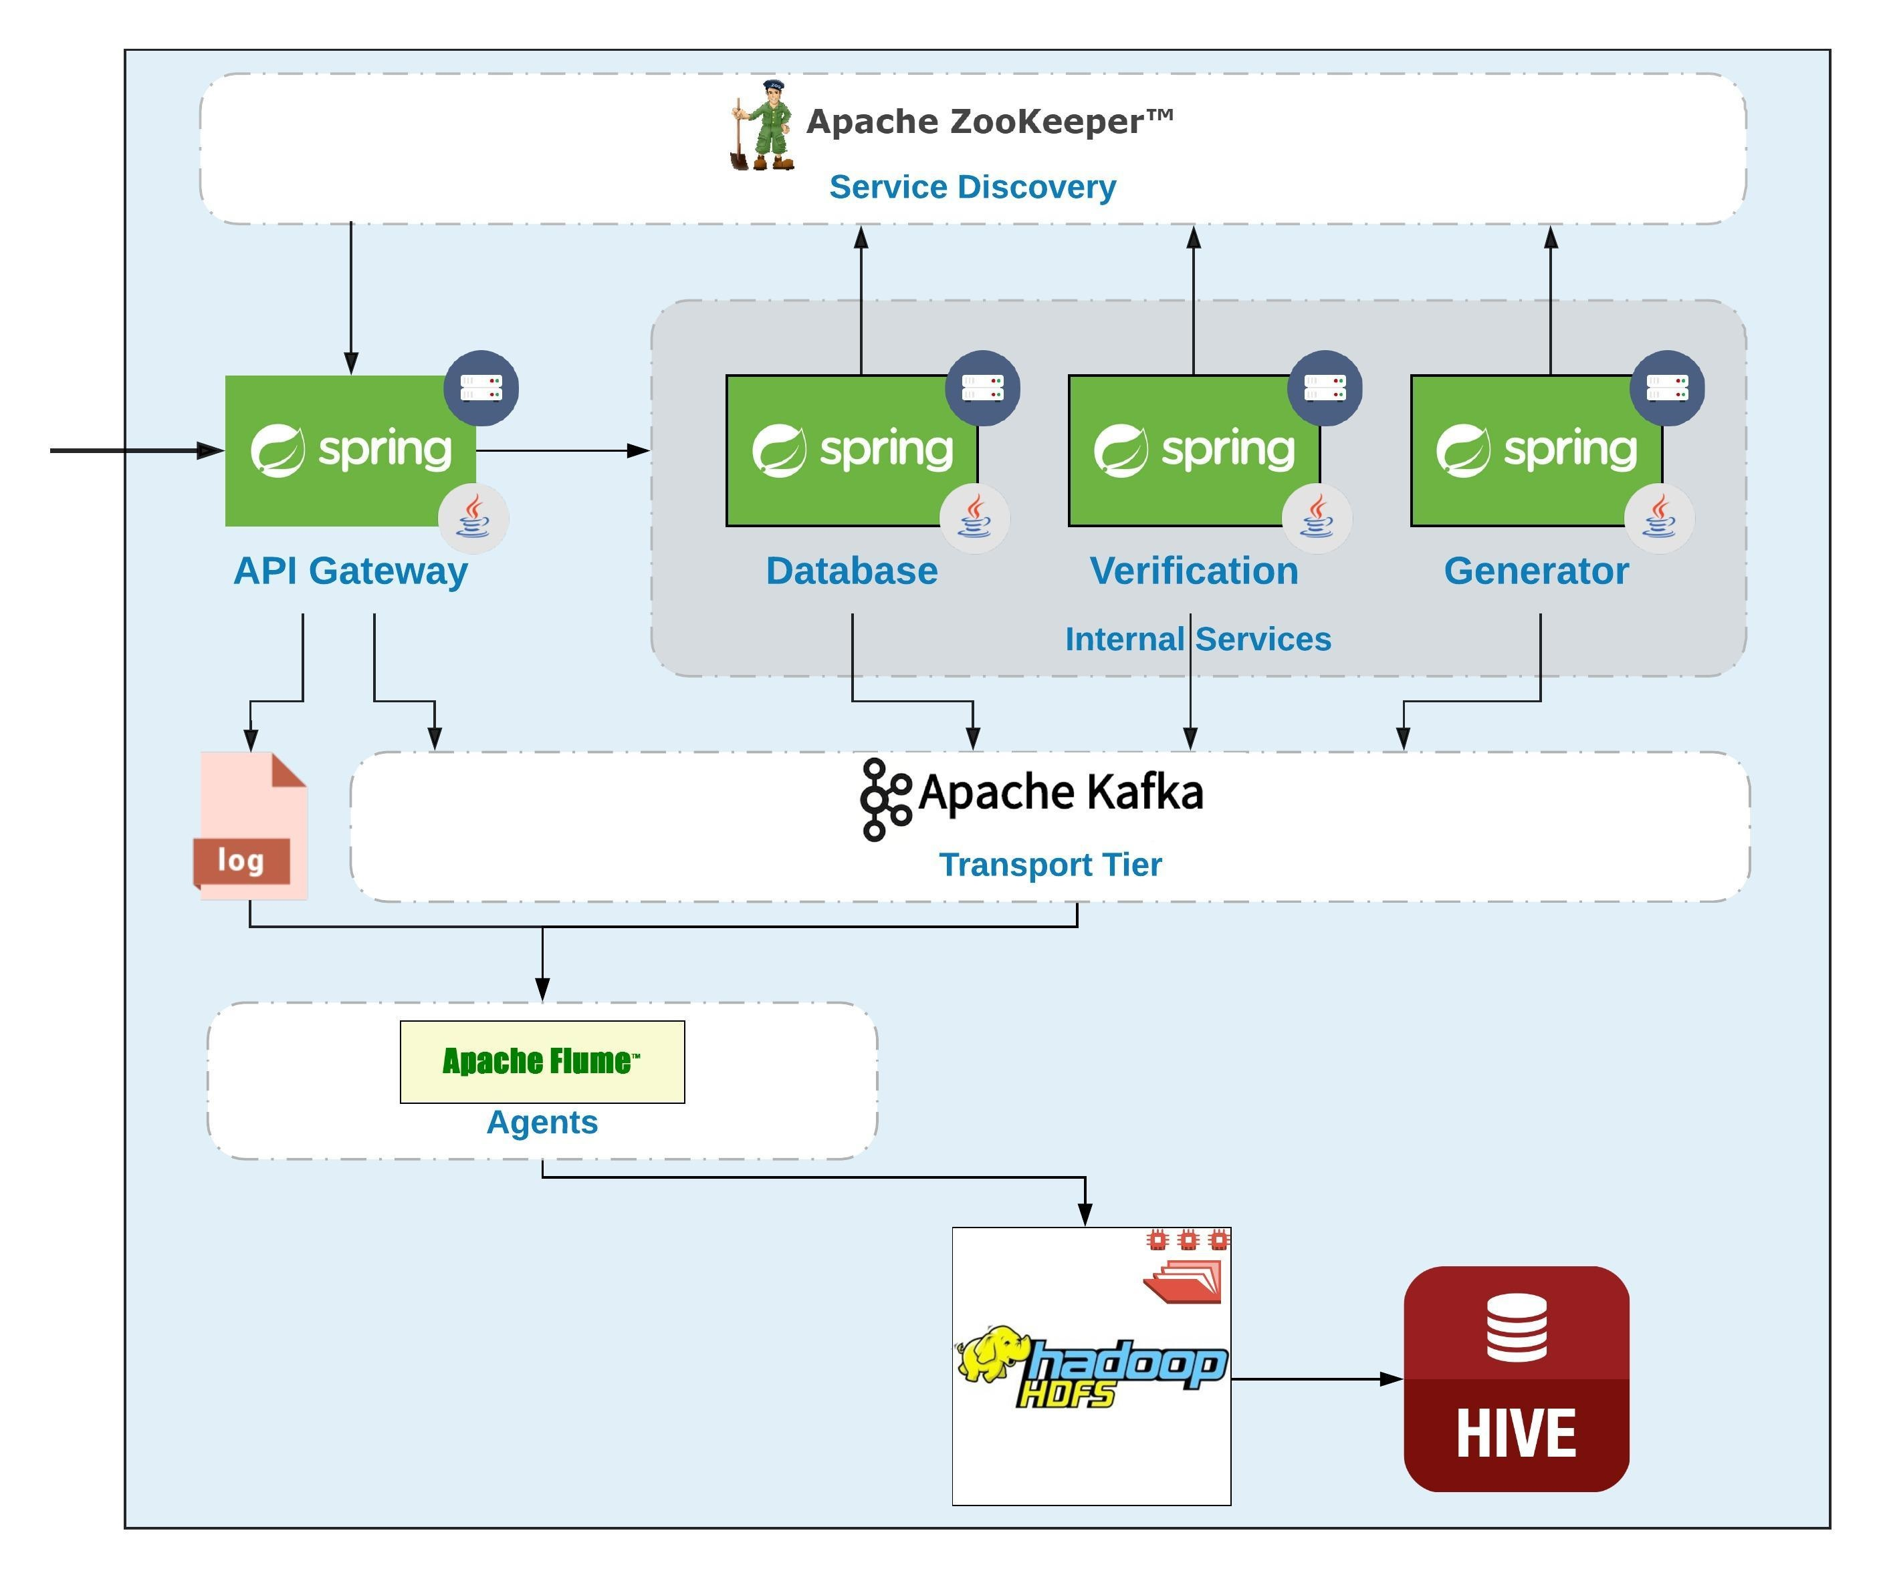
APPLICATION
Notes:
We’re going to … convert result of flume to hive-ready data

Slide 66
Map-Reduce
Notes:
General idea is …

Slide 67
MESSAGES
database-service
"[database] {ts} | {userId} | {workflowId} | putSize: {szInKb}; returnSize: {szIbKb}"
-> resource.utilization.topic
verification-service
"[verification] {ts} | {userId} | {workflowId} | records verified: {number}"
-> resource.utilization.topic
generator-service
"[generator] ({ts1}, {ts2}) | {userId} | {workflowId} | avg cpu time: {avgCpuTime}"
-> resource.utilization.topic
workflowId = UUID.randomUUID(), ts = yyyy-MM-dd HH:mm:ss.SSS
Notes:
These kinds of events…

Slide 68
Map-Reduce
hdfs://.../database
hdfs://.../verification
hdfs://.../generator
hdfs://.../resource.utilization.topic​
Notes:
Transformation…

Slide 69
Let’s Play
Login address: http://127.0.0.1:4200/ , creds: root / workshop
Run # cd workshop/map-reduce # hadoop jar file-structurer-1.0-SNAPSHOT-jar-with-dependencies.jar com.epam.bdcc.workshop.structurer.driver.StructurerDriver /user/workshop/resource.utilization.topic /user/workshop/hive_data
Notes:
Let’s execute map-reduce Hadoop job…

Slide 70
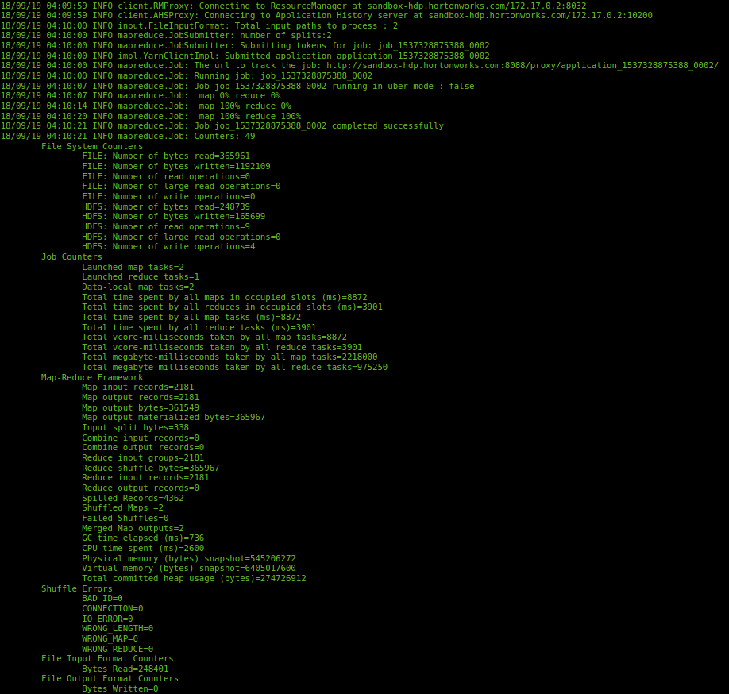
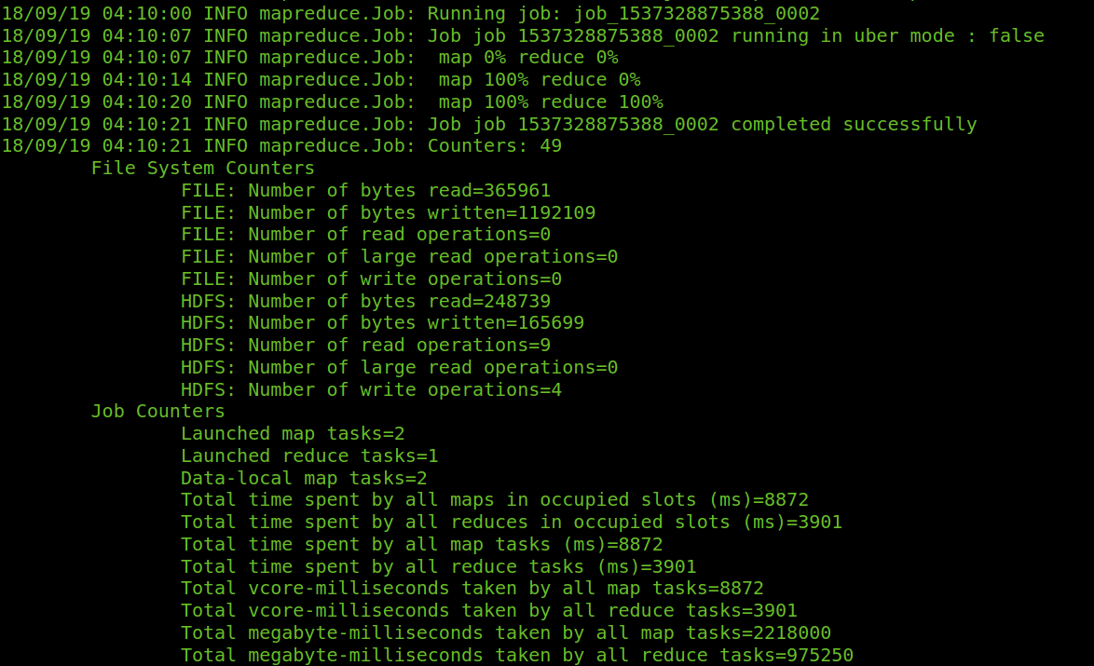
Let’s Play
Notes:
Let’s execute map-reduce Hadoop job…

Slide 71
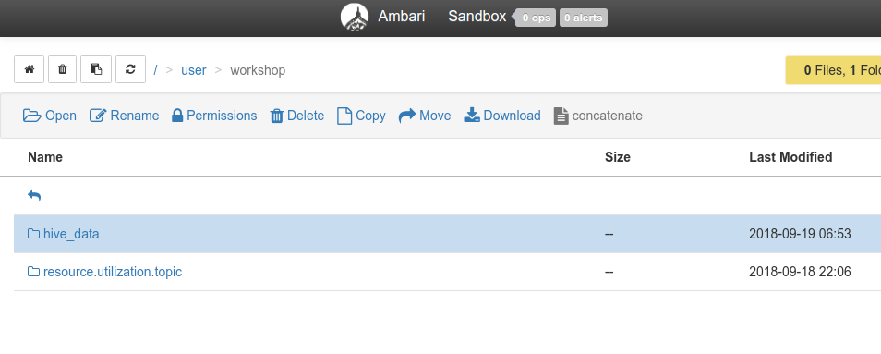
Let’s Play
hdfs://user/workshop/resource.utilization.topic​
http://127.0.0.1:8080 http://127.0.0.1:8080/#/main/view/FILES/auto_files_instance
Notes:
Let’s execute map-reduce Hadoop job…

Slide 72
HIVE

Slide 73
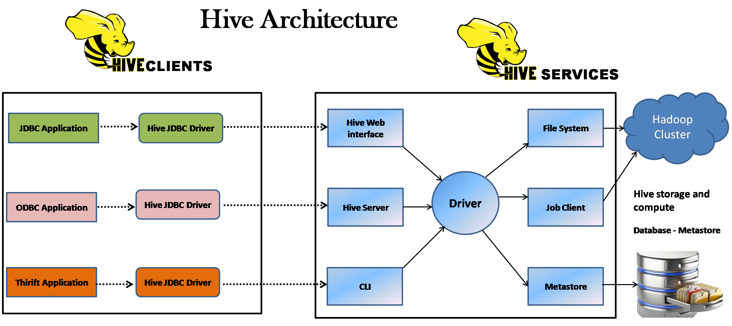
HIVE

Slide 74
APPLICATION
Notes:
We’re going to … convert result of flume to hive-ready data

Slide 75
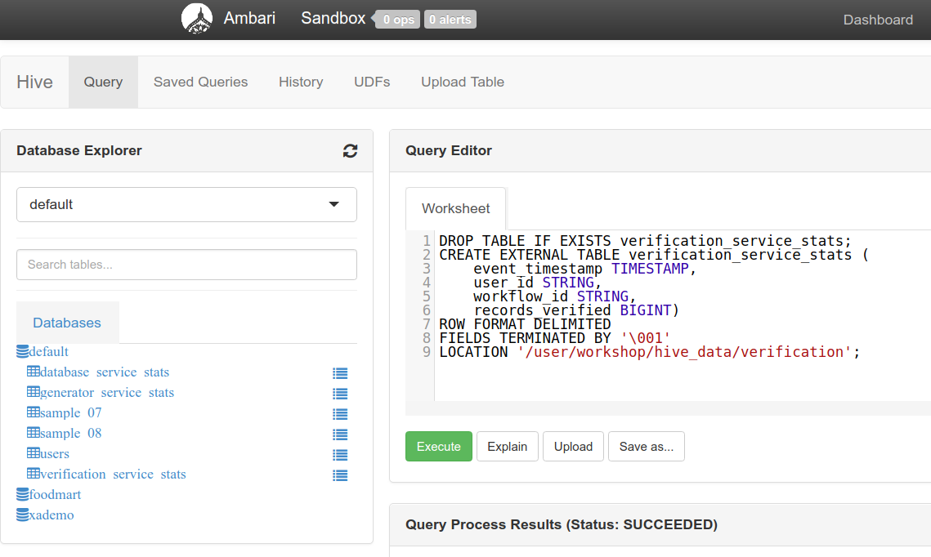
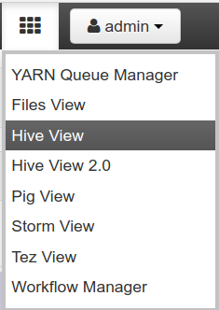
Let’s Play
http://127.0.0.1:8080 http://127.0.0.1:8080/#/main/view/HIVE/auto_hive_instance
Notes:
Execute some hive queries

Slide 76
Let’s Play
DROP TABLE IF EXISTS verification_service_stats;
CREATE EXTERNAL TABLE verification_service_stats (
event_timestamp TIMESTAMP,
user_id STRING,
workflow_id STRING,
records_verified BIGINT)
ROW FORMAT DELIMITED
FIELDS TERMINATED BY '\001'
LOCATION '/user/workshop/hive_data/verification';
hive/create_verification_table.txt
http://127.0.0.1:8080 http://127.0.0.1:8080/#/main/view/HIVE/auto_hive_instance
Notes:
Execute some hive queries

Slide 77
Let’s Play
with
tbl_with_summed_sizes as ( select db.user_id, db.workflow_id,
db.put_size + db.return_size as summed_sizes,
generator.avg_cpu_time from database_service_stats db inner join generator_service_stats generator
on (db.workflow_id = generator.workflow_id) ), ranked_tbl_with_summed_sizes as ( select dense_rank() over (order by twss.summed_sizes desc) as ranked_summed_sizes,
twss.* from tbl_with_summed_sizes twss )
select * from ranked_tbl_with_summed_sizes where ranked_summed_sizes = 1;
hive/top_database_disk_consumption_user.txt
Notes:
Execute some hive queries

Slide 78
SQOOP

Slide 79
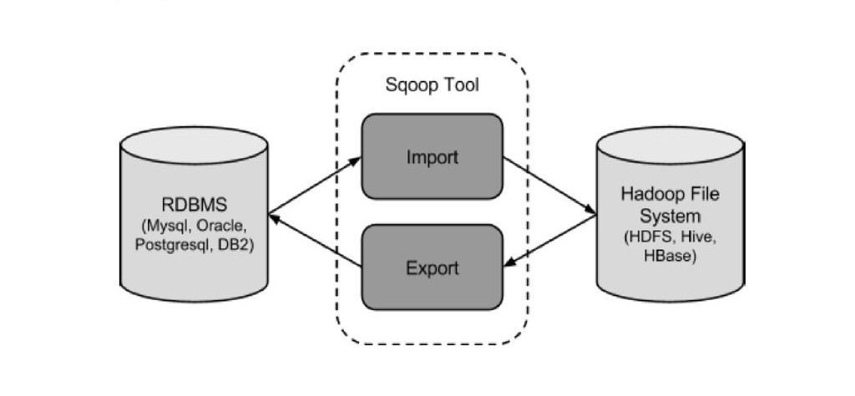
SQOOP
Notes:
The main idea is …

Slide 80
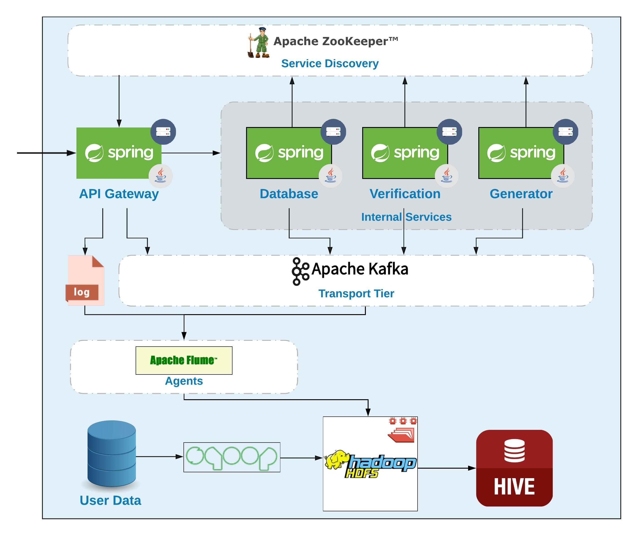
APPLICATION

Slide 81
Let’s Play
Login address: http://127.0.0.1:4200/ , creds: root / workshop
Go to sqoop directory # cd workshop/sqoop
Notes:
Let’s add more data to hdfs/hive …. Execute sqoop…

Slide 82
Let’s Play
# mysql -p -u root (password = hadoop) create database organizations; use organizations; create table users(
id int primary key,
organization varchar(50),
user varchar(100)
); insert into users values(1, 'EPAM', 'Dmitrii'); insert into users values(2, 'EPAM', 'Olga'); insert into users values(3, 'T-Systems', 'Jennifer'); insert into users values(4, 'T-Systems', 'Kathryn'); insert into users values(5, 'T-Systems', 'Sunil'); insert into users values(6, 'Luxoft', 'Maria'); insert into users values(7, 'Luxoft', 'Alexander'); exit;
sqoop/instructions_v1.txt
Notes:
Let’s add more data to hdfs/hive …. Execute sqoop…

Slide 83
Let’s Play
# set hive.warehouse.subdir.inherit.perms = false; # /usr/hdp/current/sqoop-server/bin/sqoop import --connect jdbc:mysql://localhost:3306/organizations --table users --username root -P --hive-import --create-hive-table --hive-table users --driver com.mysql.jdbc.Driver
(password = hadoop)
sqoop/instructions_v1.txt
Notes:
Let’s add more data to hdfs/hive …. Execute sqoop…

Slide 84
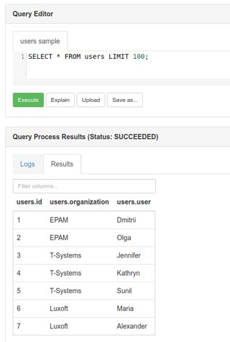
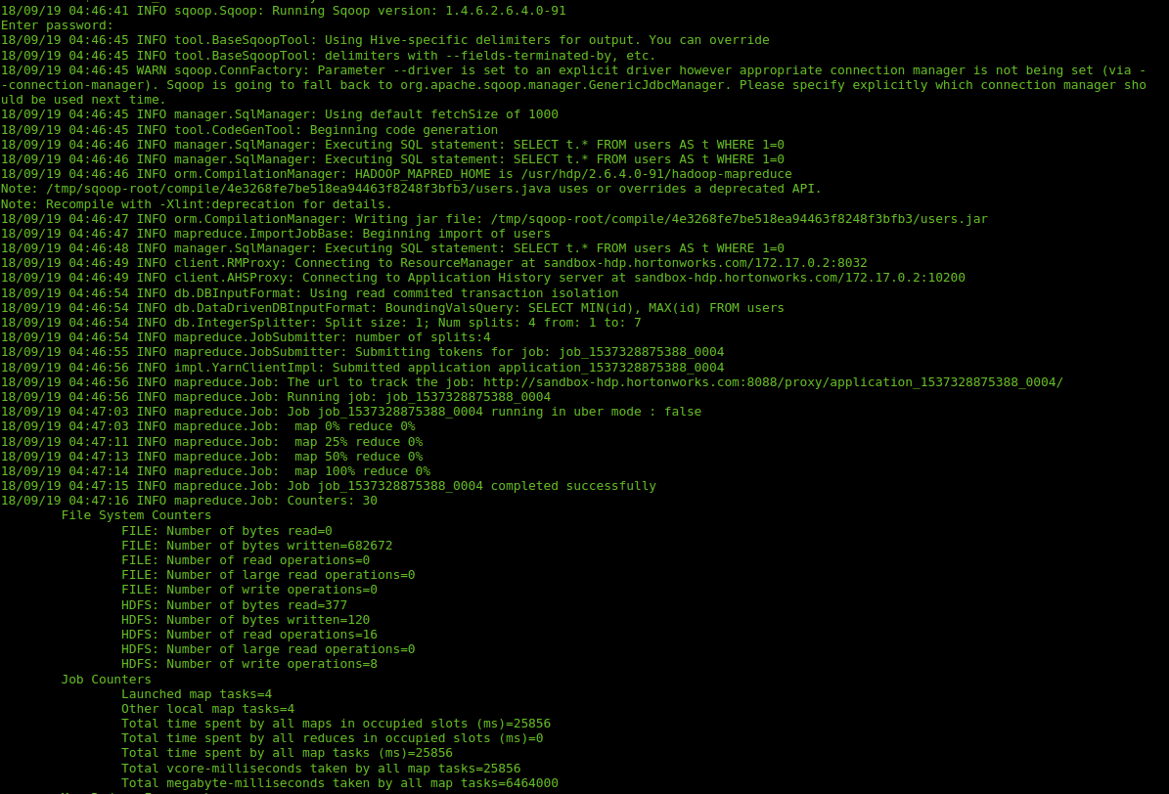
Let’s Play
Notes:
Execute some more complex hive queries

Slide 85
Let’s Play
with
tbl_with_summed_sizes as (
select usrs.organization, db.user_id, db.workflow_id,
db.put_size + db.return_size as user_summed_sizes,
generator.avg_cpu_time
from database_service_stats db
inner join generator_service_stats generator on (db.workflow_id = generator.workflow_id)
inner join users usrs on (db.user_id = usrs.`user`)
),
summed_by_organizations as (
select organization, sum(user_summed_sizes) as org_summed_sizes
from tbl_with_summed_sizes
group by organization
)
select dense_rank() over (order by sbo.org_summed_sizes desc) as ranked_org_summed_sizes,
sbo.* from summed_by_organizations sbo
hive/top_database_disk_consumption_organization.txt
Notes:
Execute some more complex hive queries

Slide 86
YOUR TURN

Slide 87
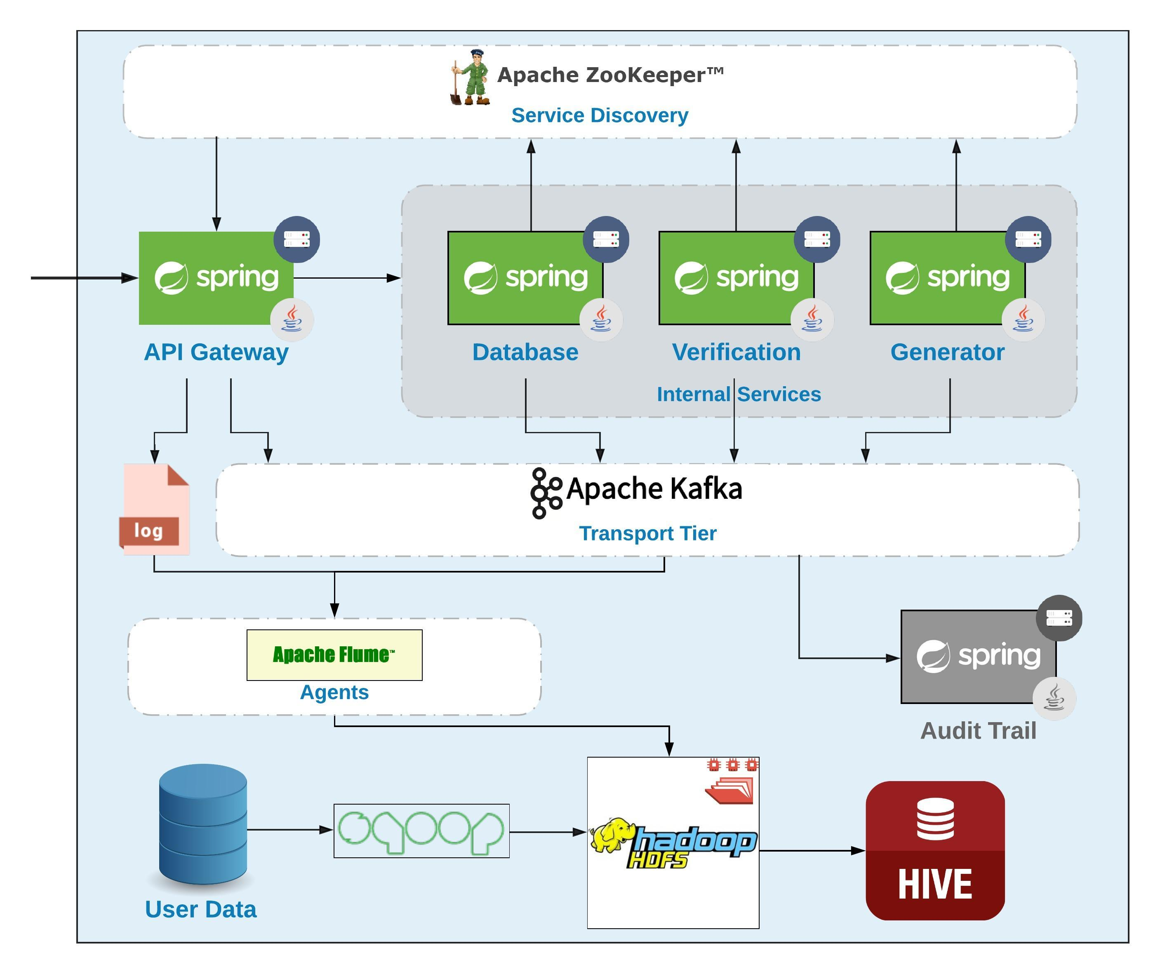
Realtime Layer? Your Turn ;)

Slide 88
{Big Data approach: Lambda Architecture
Notes:
https://mapr.com/developercentral/lambda-architecture/
https://www.oreilly.com/ideas/questioning-the-lambda-architecture

Slide 89
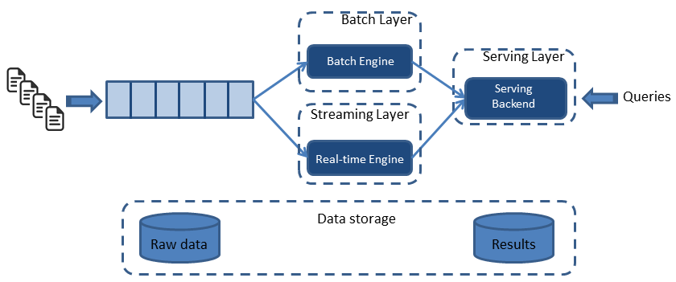
{Big Data approach: Lambda Architecture
Notes:
https://www.oreilly.com/ideas/questioning-the-lambda-architecture
https://www.oreilly.com/ideas/applying-the-kappa-architecture-in-the-telco-industry

Slide 90

{Big Data approach: KAPPA Architecture
Notes:
https://www.oreilly.com/ideas/applying-the-kappa-architecture-in-the-telco-industry

Slide 91

Thank You!

